Slide 1
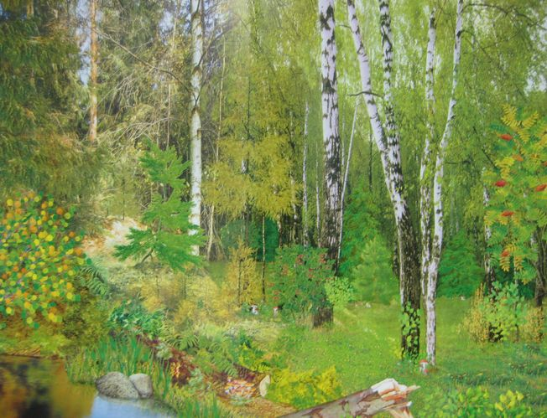
Мы живем в России
Если долго-долго-долго В самолёте нам лететь, Если долго-долго-долго На Россию нам смотреть, То увидим мы тогда И леса, и города, Океанские просторы, Ленты рек, озёра, горы… Мы увидим даль без края, Тундру, где звенит весна, И поймём тогда, какая, Наша Родина большая, Необъятная страна. (В. Степанов)

Slide 2
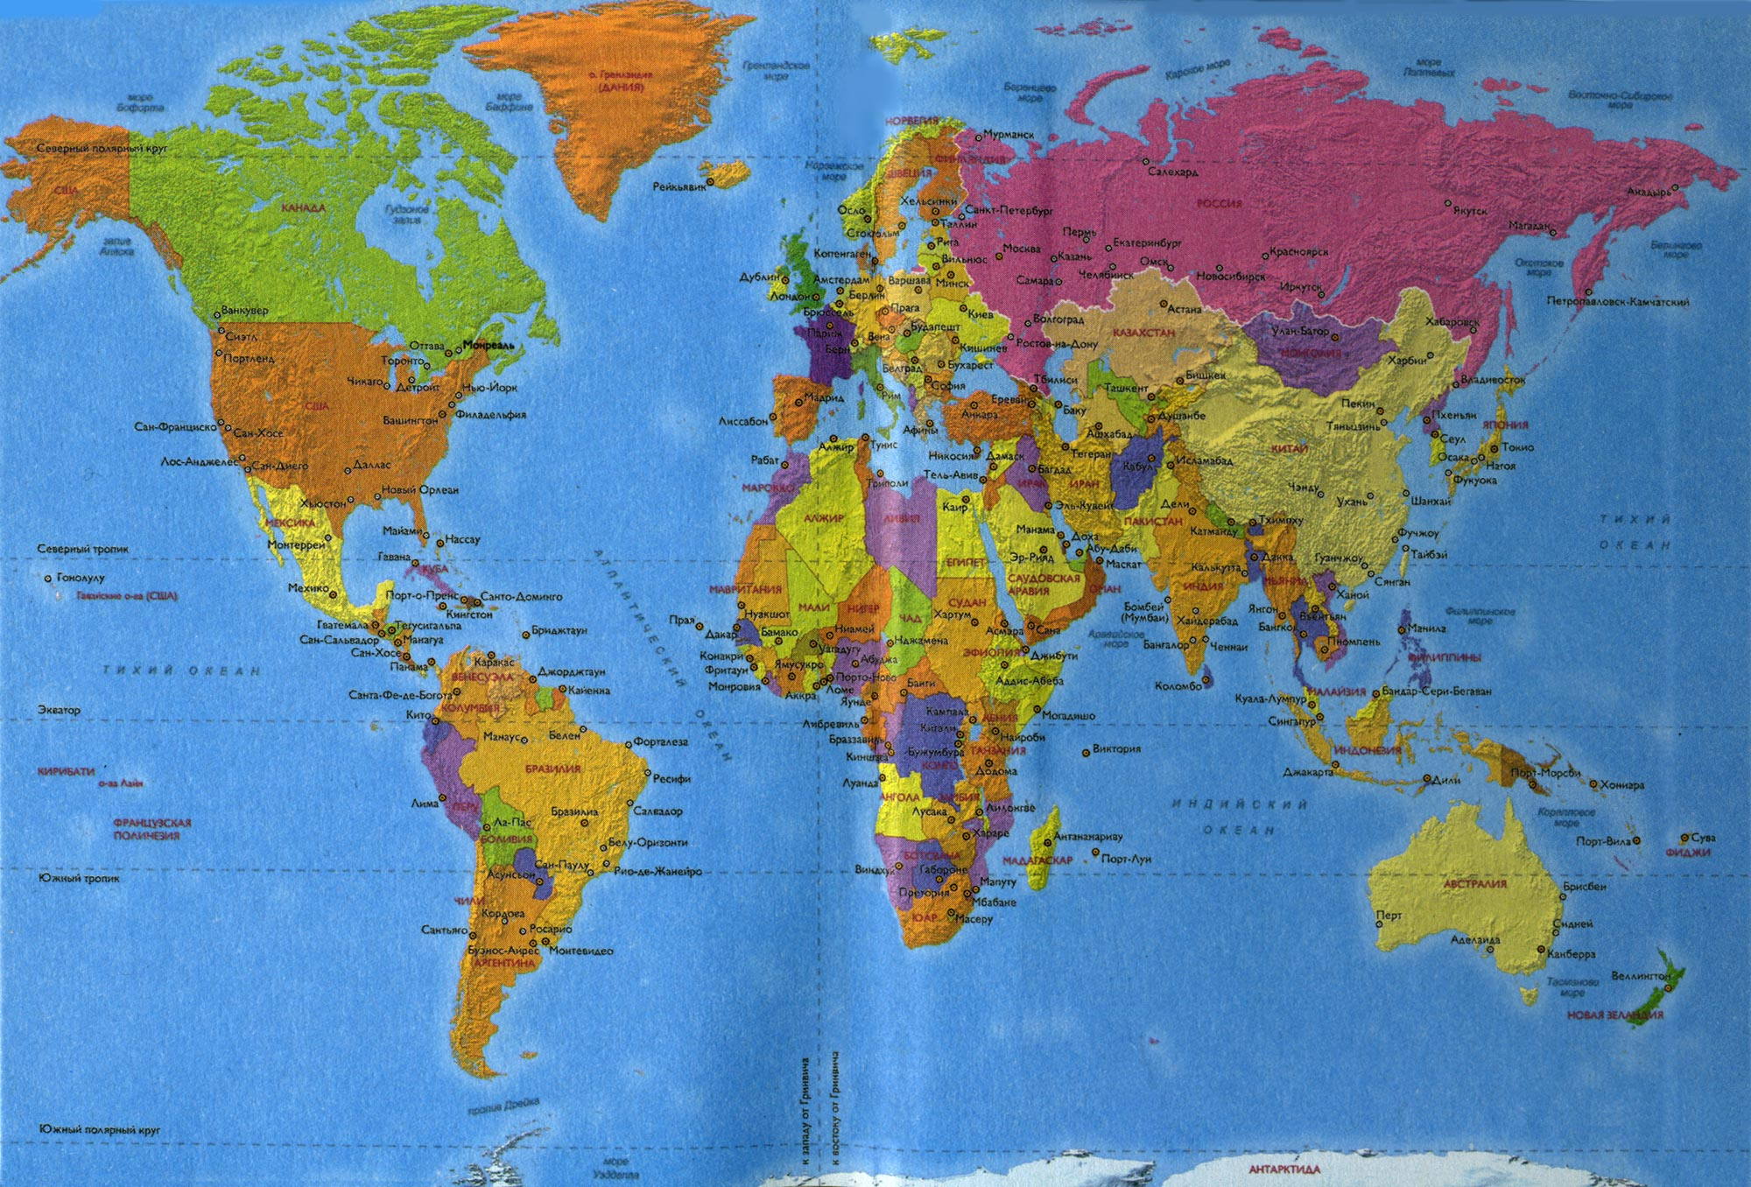
Россия самая большая страна в мире.

Slide 3
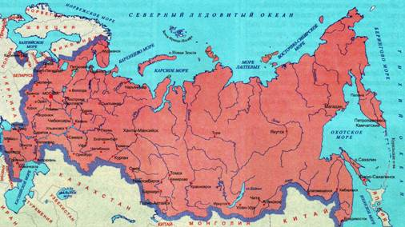
Чтобы преодолеть расстояние от Калининграда до Владивостока,
нужно ехать на поезде целую неделю.

Slide 4
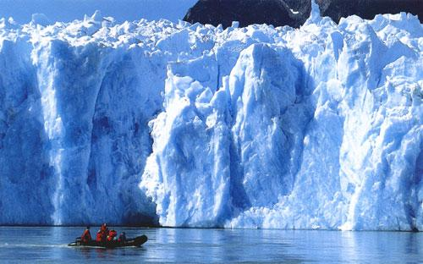
Такие размеры страны делают ее природу, климат удивительно разнообразным.
И на более чем половине территории России, находится вечная мерзлота.

Slide 5
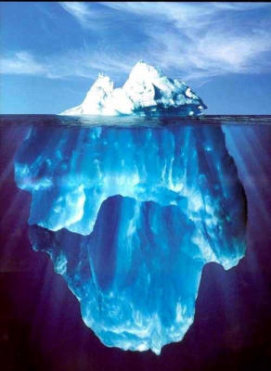
С севера нашу страну омывает Северный ледовитый океан. Само название
«ледовитый» показывает, что он холодный.
Здесь бывает очень длинная холодная зима и короткое лето.
Солнце летом греет слабо. Даже в июле иногда выпадает снег.
Большая часть океана круглый год покрыта льдами.
За короткое северное лето они не успевают растаять.

Slide 6
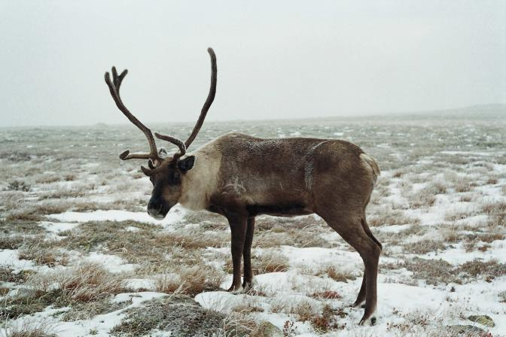
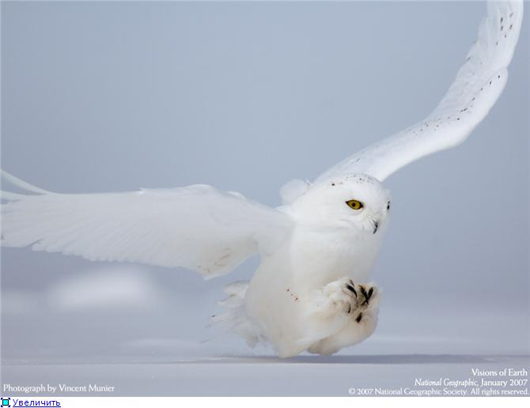
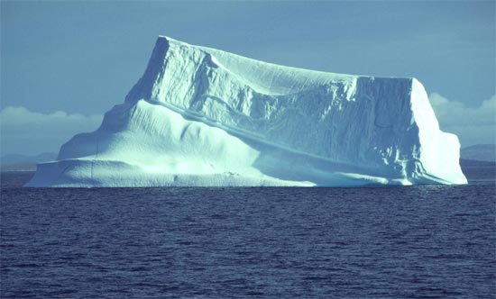
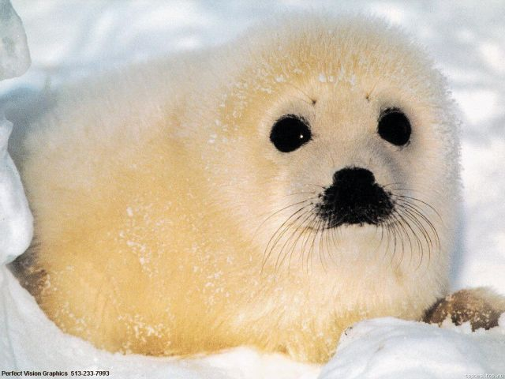
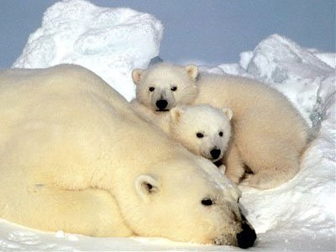
Некоторые животные сумели приспособиться к суровой жизни севера.

Slide 7
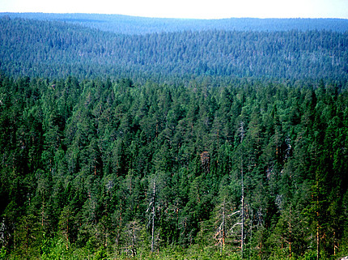
Более половины территории России занимает Сибирь
Именно благодаря ей Россия обладает огромными природными богатствами.
Сибирские природный ландшафты изумительны по своей красоте.
Тайга — это символ как Сибири, так и России.

Slide 8
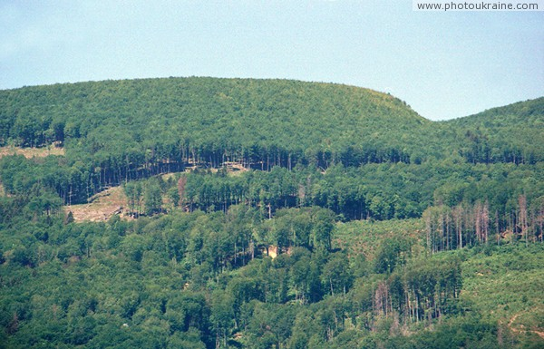
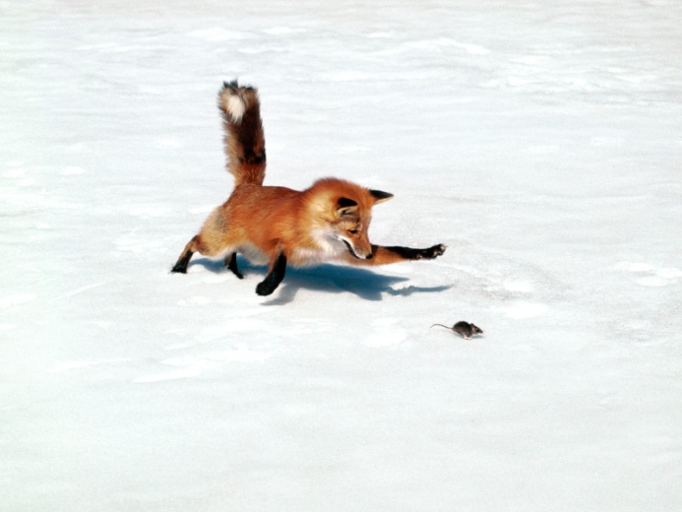
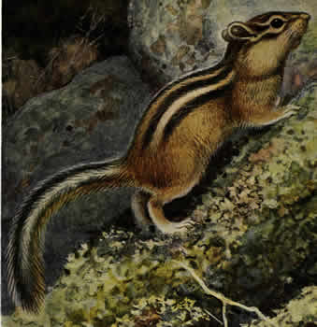
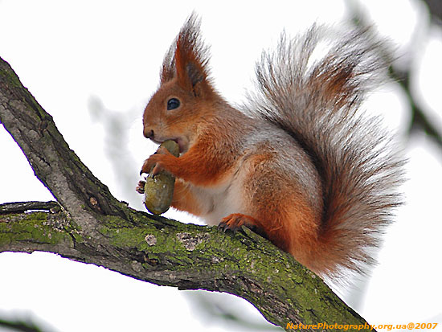
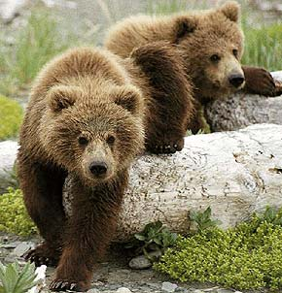
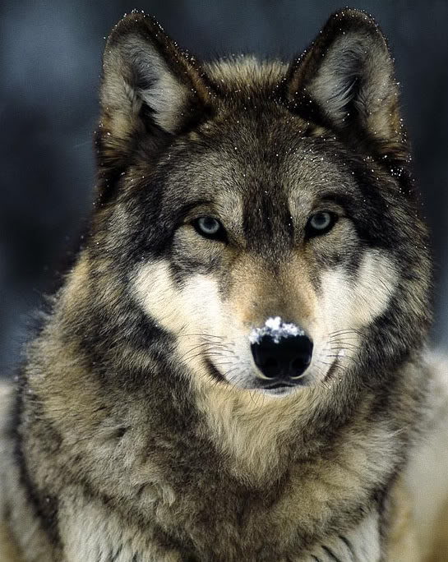
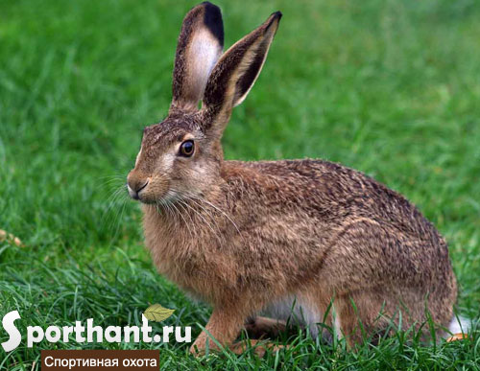
Животный мир тайги разнообразен…

Slide 9
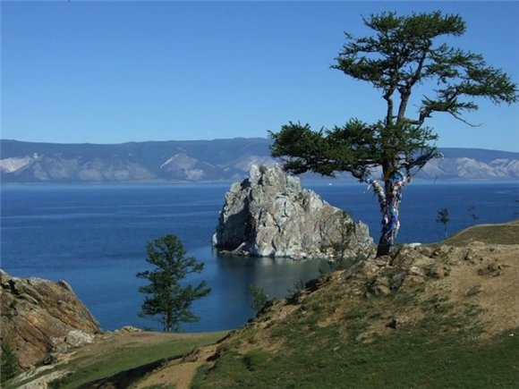
В России имеется самое большое в мире пресноводное озеро — Байкал

Slide 10
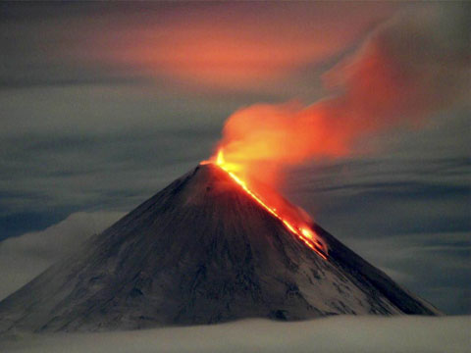
На территории России вулканы расположены на полуострове Камчатка.

Slide 11
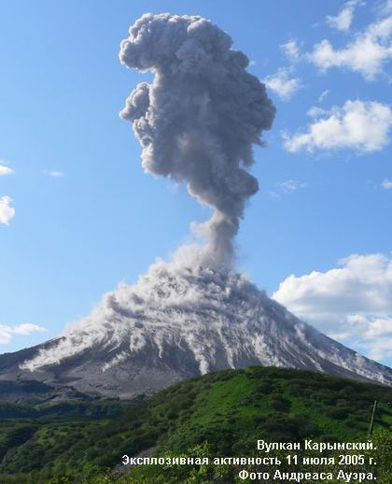

Slide 12
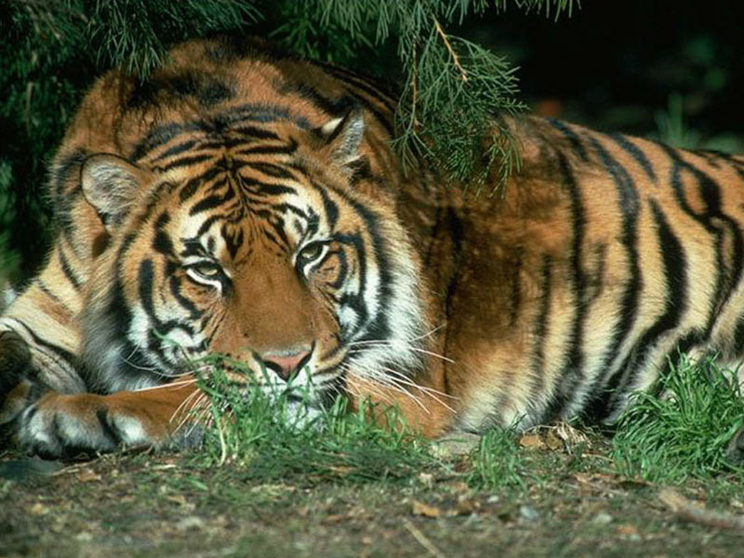
Самый крупный и красивый подвид тигров – амурский обитает
в Приморском и Хабаровском краях России.

Slide 13
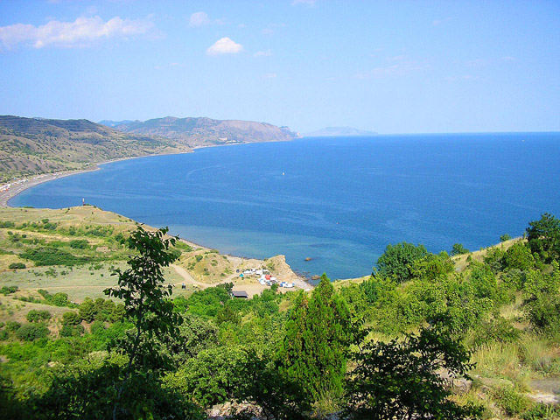
С юга Россия омывается теплыми водами черного моря.

Slide 14
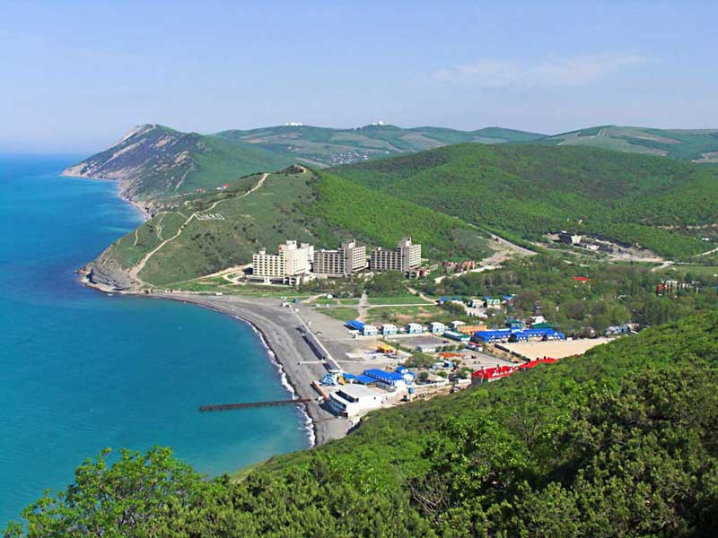
Черноморское побережье самое популярное место отдыха,
лечения и туризма в России.

Slide 15
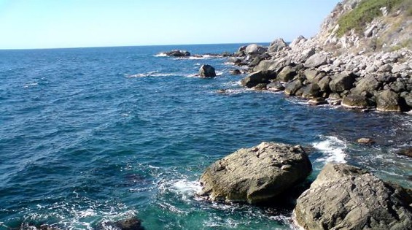
Автор: Новосёлова Мария Александровна
Воспитатель, д/с «Золотая рыбка -3», п. Юмас,
Кондинский район, ХМАО-Югра.
Фотографии, использованные в презентации,
из интернет ресурсов.

